Slide 1
JEE 5
JAVA PERSISTENCE API (JPA) - Relaciones

Slide 2
Relaciones
Las relaciones en JAVA son representadas como:
  Referecias de objetos (punteros).
  Coleciones de referencias de objetos.
Sin diferencias a la semántica normal de referencias en Java
  El contenedor ”entiende” como persistir estas relaciones entre objetos.
  Dos colecciones principales: Sets y Listas
    Los Sets no aceptan duplicados.
    Las Listas sí aceptan duplicados.
Conjunto completo de opciones:
  Uno-a-Uno, Uno-a-Muchos, Muchos-a-Uno, Muchos-a-Muchos.

Slide 3
Relaciones
Unidireccionales y Bidireccionales
  Una asociación de ”Persona” con ”Auto” es diferente a la asociación de ”Auto” a ”Persona”
  Si se necesita que la relación sea bidireccional, se debe mapear a la misma foreing key
  Útil para navegar los punteros
    ej: Una Factura tiene una colecció de Detalles. Algún Caso de Uso requiere a partír del Detalle conocer su Factura?
    Factura.getDetalles(), FacturaDetalle.getFactura()
Anotaciones:
    @OneToOne, @OneToMany, @ManyToOne, @ManyToMany
Las Relaciones son polimórficas
  Una colección de ”Clientes” puede contener entidades Cliente y todos sus subtipos.
    ej: una coleccion de entidades Cliente puede también contener ClienteVIP, ClienteGold, etc.
    siempre y cuando estas hereden de Cliente.

Slide 4
Relaciones
Estrategia de Carga (Fetch Strategy)
  La otra parte de la relación, se debe cargar completa al cargar la entidad o al momento de uso?
    ej: busco todas las cabecera de Factura para sumar totales... cargo la colección de DetalleFactura de c/u en memoria también?
    FetchType = LAZY
      Solo cargo la relación a ”demanda”, cuando se accede al getter.
      DEFAULT
    FetchType = EAGER
      Cargo siempre las relaciones al cargar la entidad principal.
  Importante para preservar memoria.
  Un Entity ”detachado” no puede cargar una relación a ”demanda”.
    Ya no esta bajo el control del EntityManager.
2009

Slide 5
Tipos de Clases Persistentes
Entity:
  Poseen ciclo de vida propio
  Existe independientemente de cualquier otra instancia
  Puede ser referenciada por muchas otras instancias
  Tiene su propio identificador en la base de datos
  Posee su propio valor de clave primaria
  Ejemplos: Producto, Cliente
Value types:
  Poseen ciclo de vida dependiente de otra instancia
  Su existencia depende enteramente de su propietario
  No puede ser referenciada por muchas otras instancias
  No tiene su propio identificador en la base de datos
  Ejemplos: String, Date, Direccion

Slide 6
Mapeo de value types
Los value types del JDK (ej: String, Date, etc) y los propios del sistema (ej: Dirección) pueden ser mapeados como “componentes embebidos”
Las clases embebidas se anotan con @Embeddable
No requieren anotación en la clase Entity (detección automática)

Slide 7
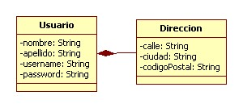
Ejemplo componente embebido
Diagrama de Clases
1 direc 1
Implementación
@Entity
public class Usuario {
@Id @GeneratedValue
private int id;
private String nombre;
private String apellido;
private String username;
private String password;
private Direccion direccion;
@Embeddable
public class Direccion {
private String calle;
private String ciudad;
private String codigoPostal;
Tablas
Datos de la Direccion
Usuario

Slide 8
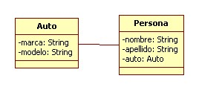
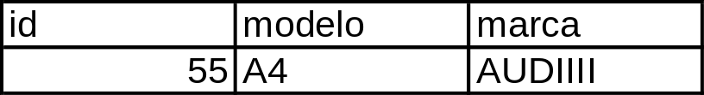
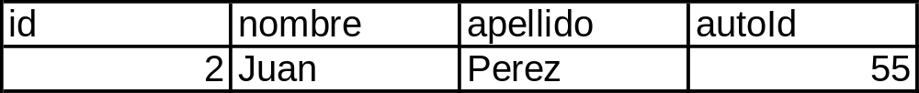
Relaciones Muchos a Uno (Unidireccional)
Diagrama de Clases
1 auto *
Implementación
@Entity
public class Auto {
@Id @GeneratedValue
private int id;
private String modelo;
private String marca;
@Entity
public class Persona {
@Id @GeneratedValue
private int id;
private String nombre;
private String apellido;
@ManyToOne
@JoinColumn(name="autoId")
private Auto auto;
Tablas
JoinColumn
Auto
Persona

Slide 9
Ejemplo de Relaciones Uno A Muchos y Muchos a Uno
@Entity
public class Factura implements Serializable {
…
private Collection<DetalleFactura> detalles = new HashSet<DetalleFactura>(3);
@Id
@GeneratedValue(strategy = GenerationType. AUTO)
public long getId() { return id; }
public void setId(long id) { … }
public TipoFactura getTipoFactura() {
...
@OneToMany (mappedBy = “factura”)
public Collection<DetalleFactura> getDetalles() {
return detalles;
}
public void setDetalles(Collection<DetalleFactura> d) {
this. detalles = d;
}
DetalleFactura va a mantener la columna que actua de FK.
El valor de esa FK se va a guardar en DetalleFactura.factura

Slide 10
Ejemplo de Relaciones
Mapeo por defecto
  Relacion bidireccional, con una FK del lado que ”mantiene” la relacion→mappedBy
@Entity
public class DetalleFactura implements Serializable {
private int id;
private String descripcion;
private Factura factura;
...
@ManyToOne
public Factura getFactura() {
return factura;
}
public void setFactura(Factura fact) {
this. factura = fact;
}
}
Id
TipoFact
Id
Desc
FK
1
A
1
ProdA
1
2
B
2
ProdB
1
3
B
3
ProdC
3
Factura
DetalleFactura

Slide 11
Estrategia de Carga
@Entity
public class Factura implements Serializable {
…
private Collection<DetalleFactura> detalles = new HashSet<DetalleFactura>(3);
@Id (generate = GeneratorType.AUTO)
public long getId() { return id; }
public void setId(long id) { … }
public TipoFactura getTipoFactura() {
...
@OneToMany (mappedBy = “factura”, fetch=FetchType.LAZY)
public Collection<DetalleFactura> getDetalles() {
return detalles;
}
public void setDetalles(Collection<DetalleFactura> d) {
this. detalles = d;
}
Cargar esta relación a ”demanda”, recién cuando se acceda al getter
Ing. de Sistemas II

Slide 12
Persistencia Transitiva: ”Cascada”
  Se puede habilitar persistencia transitiva con las opciones de CASCADA sobre las asociaciones mapeadas.
  El desarrollador crea los objetos y mantiene todas las asociaciones
  Se puede configurar diferentes operaciones en cascada, según la configuración en la propiedad Factura.detalles
    Persistiendo la Factura, se persisten los detalles (CascadeType.PERSIST)
    Actualizando la factura, se actualizan los detalles (CascadeType.MERGE)
    Eliminando la Factura, se eliminan los detalles (CascadeType.REMOVE)
    Se aplican todos los cambios (CascadeType.ALL)
@Entity
public class Factura implements Serializable {
...
@OneToMany (mappedBy = “factura”, fetch=FetchType.LAZY, cascade={CascadeType.ALL})
public Collection<DetalleFactura> getDetalles() {
return detalles;
}
public void setDetalles(Collection<DetallesFactura> d) {
this.detalles = d;
}
public void agregarDetalle(DetalleFactura detalle) {
this.detalles.add(detalle);
detalle.setFactura(this);
}
2009

